Slide 1
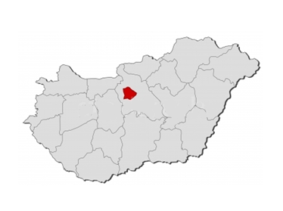
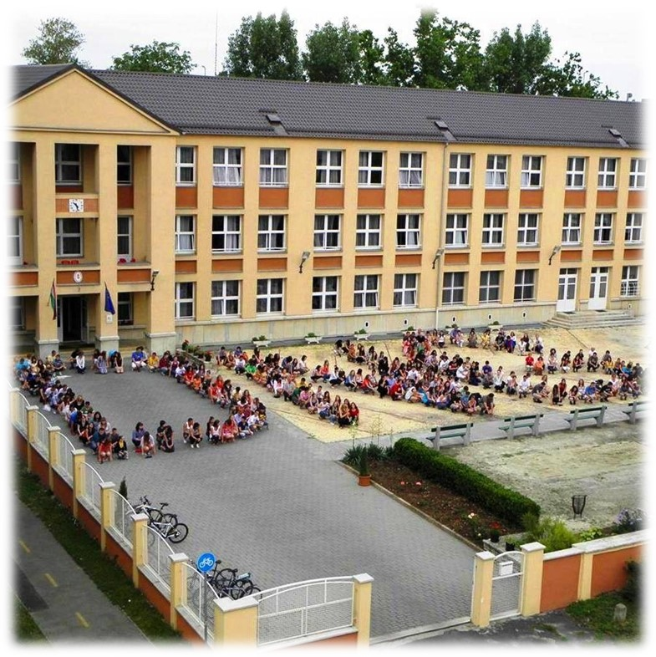
Ungarn Budapest
Deutsches
Nationalitätengymnasium
und Schülerwohnheim

Slide 2
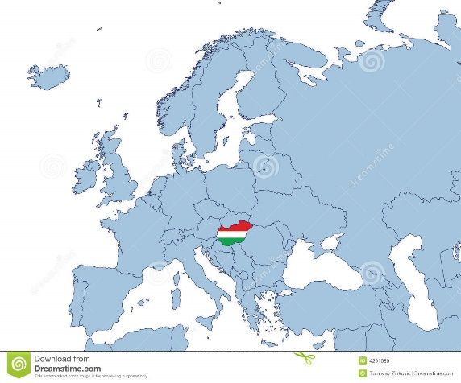
Lage
Lage: Mitteleuropa (Karpatenbecken), Binnenstaat
Nachbarländer: Serbien, Slowakei, Ukraine, Kroatien, Österreich, Slowenien, Rumänien
Größte Flüsse: Donau, Theiß
Größter See: Balaton

Slide 3
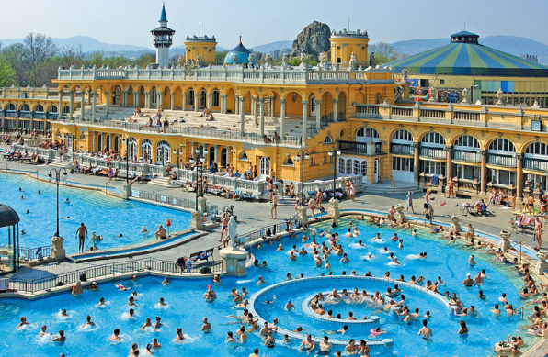
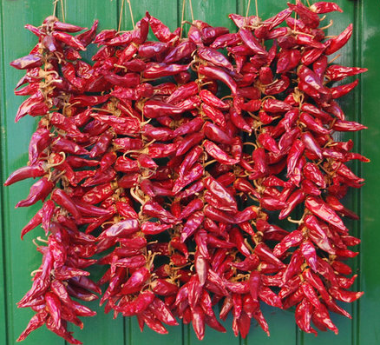
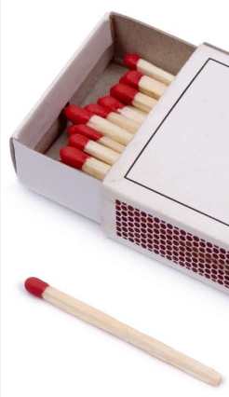
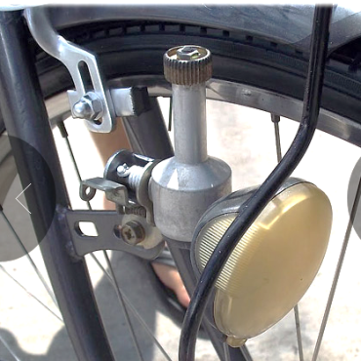
Wissenswertes…
Ungarn ist die Heimat der/von:
Heilwässer
fetten u. würzigen Speisen, Paprika, Pálinka
vielen Erfindungen
Streichholz
Kugelschreiber
Rubikwürfel
Dinamo
Vitamin-C
Sportnation

Slide 4
Feurige Tänze, schöne Volkslieder

Slide 5
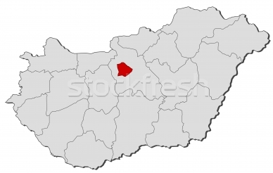
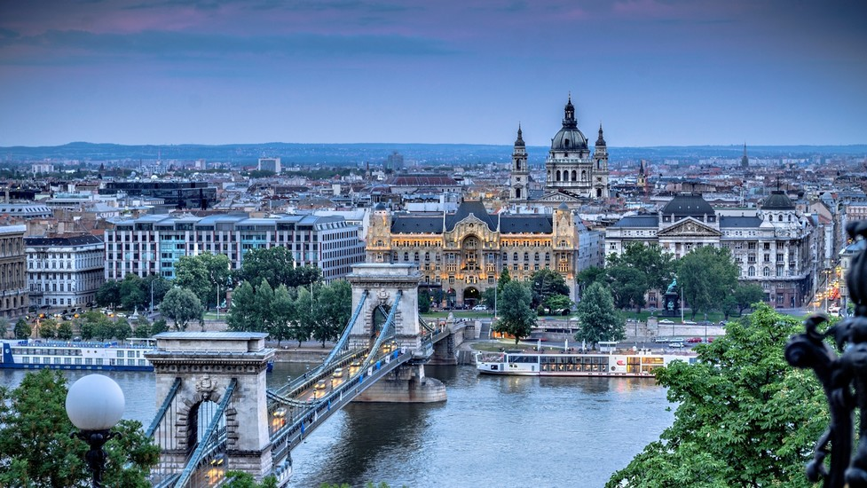
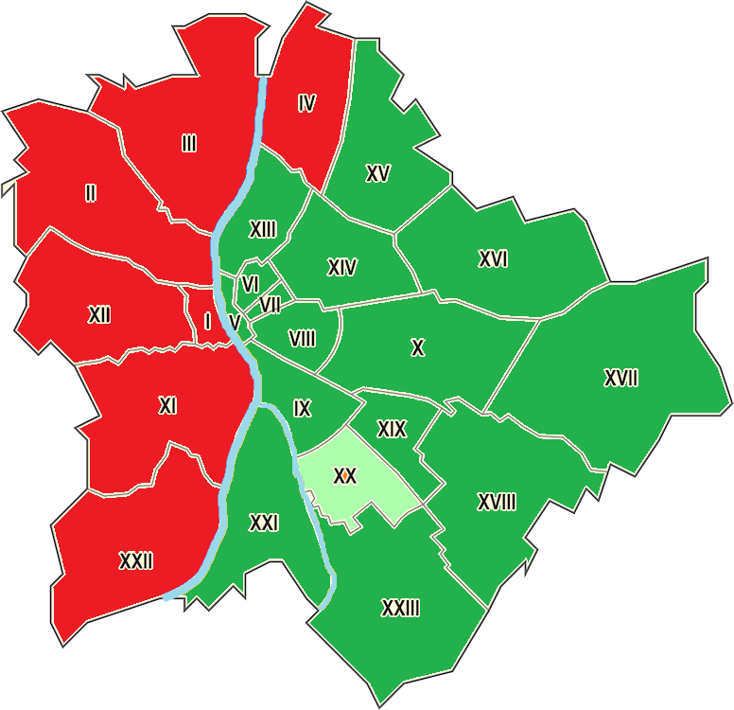
Budapest
Neungrößte Stadt der EU
1,7 Millionen Einwohner
1873: Buda + Óbuda + Pest = Budapest
Zahlreiche Sehenswürdigkeiten
Donau fließt durch Bp.: 9 Brücken
(z.B. Kettenbrücke)
Besteht aus 23 Bezirken

Slide 6
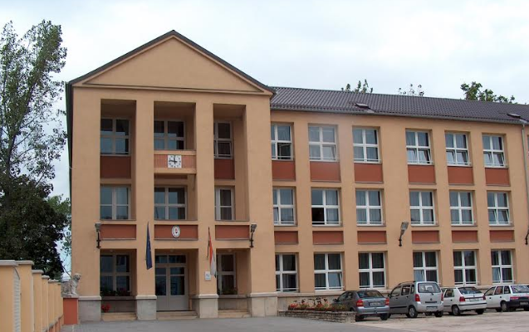
Deutsches Nationalitätengymnasium
20. Bezirk von Bp.(Pestelisabeth)
Schule für die deutsche Minderheit in Ungarn
Wir sind die UNGARNDEUTSCHEN
Bilingualer Unterricht (Ung.-Dt. + Engl.)
Traditionsbewahrung, Traditionspflege
bei Festen: Volkstracht
Tanzen, Singen,
Traditionelle Speisen zubereiten

Slide 7
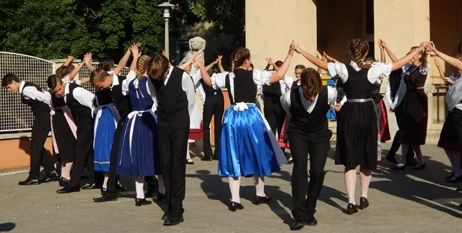
Kostprobe aus einem ungarndeutschen Tanz…

Slide 8
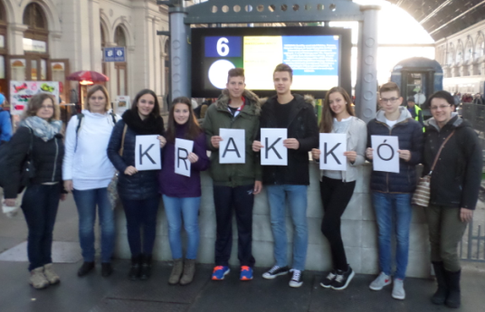
Unser Team-„Krakkó” stellt sich vor…

Slide 9
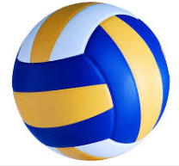
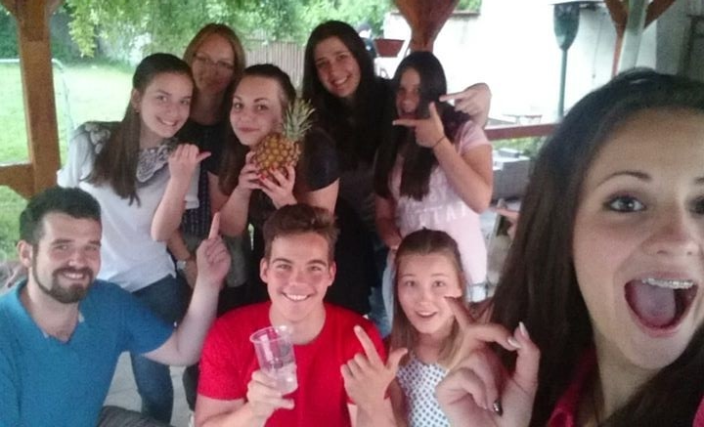
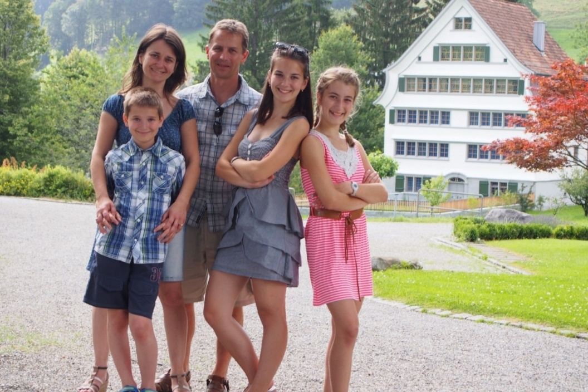
Dorottya Faragó
Bin 16 Jahre alt
Wohne im Städtchen Dunaharaszti (in der Nähe v. Budapest)
Habe einen jüngeren Bruder und eine jüngere Schwester
Spiele Klavier seit 9 Jahren
War ein Mitglied des Schulvolleyball-Teams für 4 Jahre
♥ Freunde treffen und ♥ shoppen

Slide 10
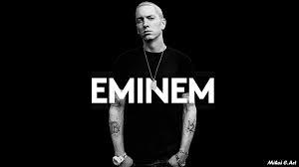
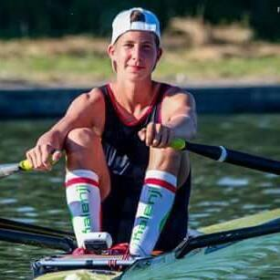
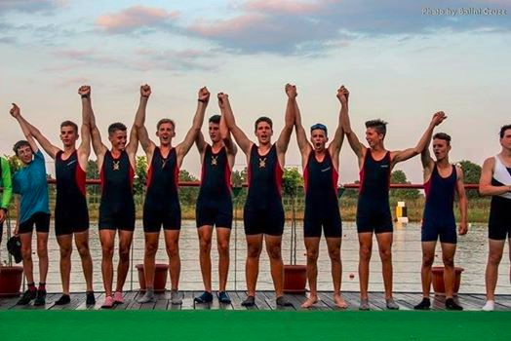
Péter László
Ich komme aus Ungarn.
Ich lebe in Budapest und ich bin 16 Jahre alt.
Ich spreche Deutsch und Englisch.
Stammbaum
Sport: Rudern
(seit 7 Jahren)
Ich höre gern Musik
lacipetii
László Peti

Slide 11
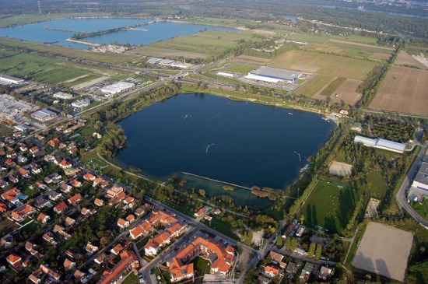
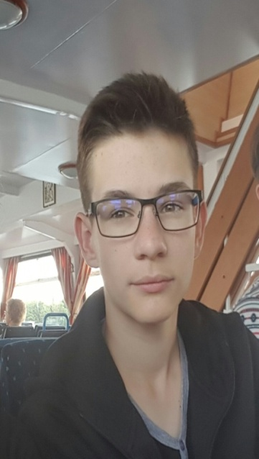
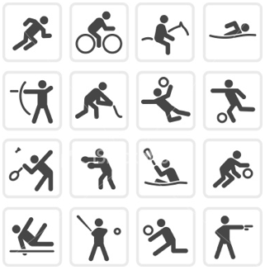
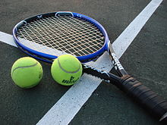
Bosnyák Dániel
Ich bin 15 Jahre alt.
Ich wohne in Dunaharaszti(Ungarn)
Meine Familie hat 4 Mitglieder, also habe ich eine Schwester.
Ich mag viele Sportarten und ich spiele seit 2008 Tennis.

Slide 12
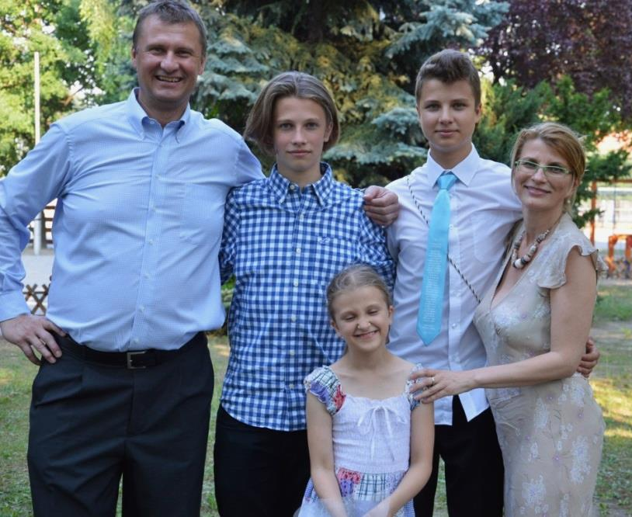
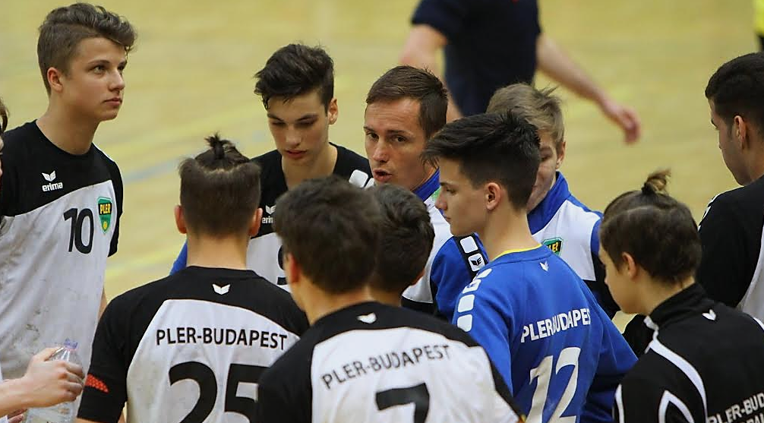
Kristóf Simon
Bin 16 Jahre alt
Lebe in Budapest (älterer Bruder, jüngere Schwester)
Spiele Handball (seit 11 Jahren) und Beachhandball (seit 2 Jahren)
Spreche Deutsch und Englisch

Slide 13
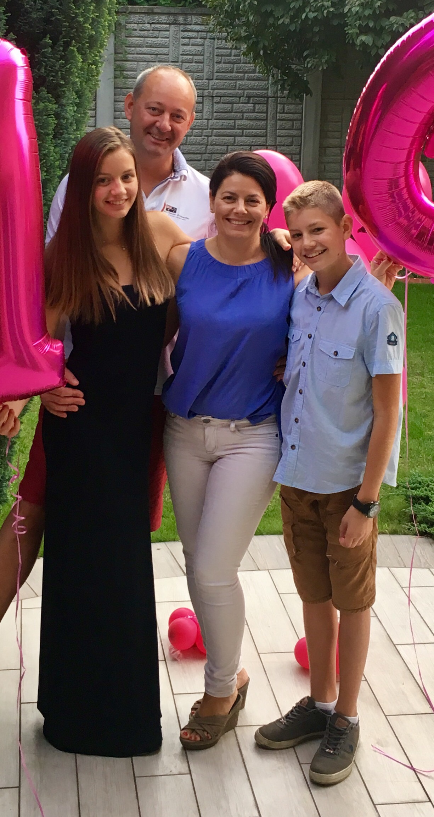
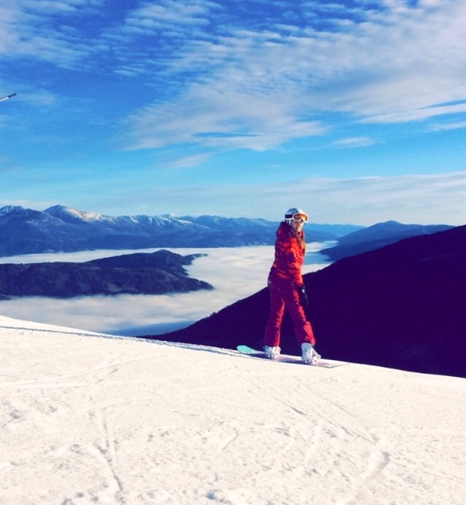
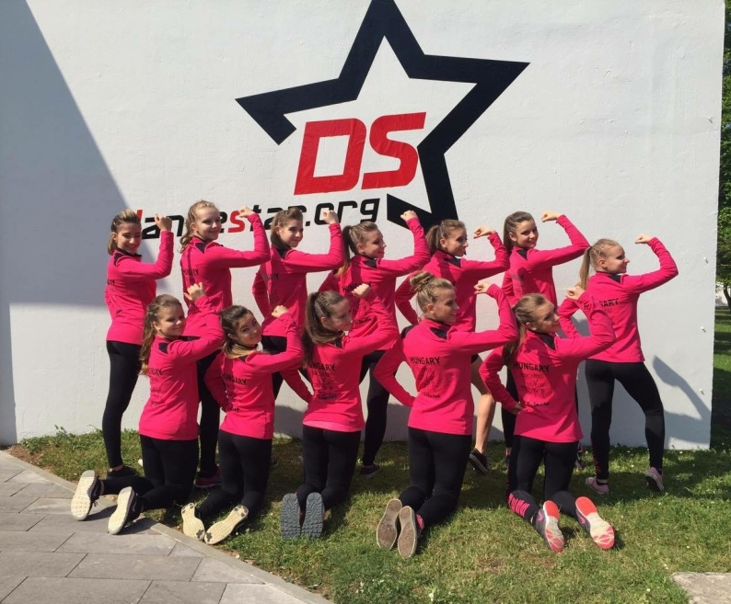
Dóra Darvas
Budapest
16 Jahre alt
Sport: Fitness
Sprachen: Engl., Deutsch

Slide 14
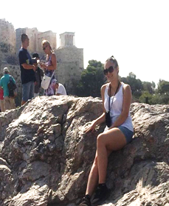
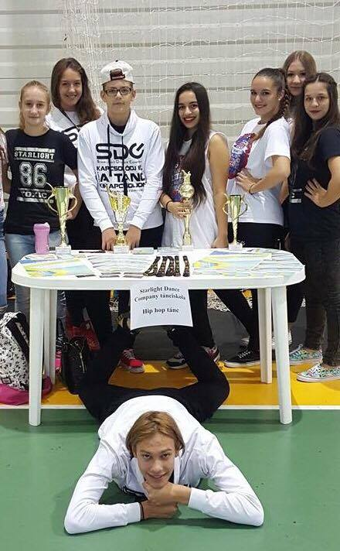
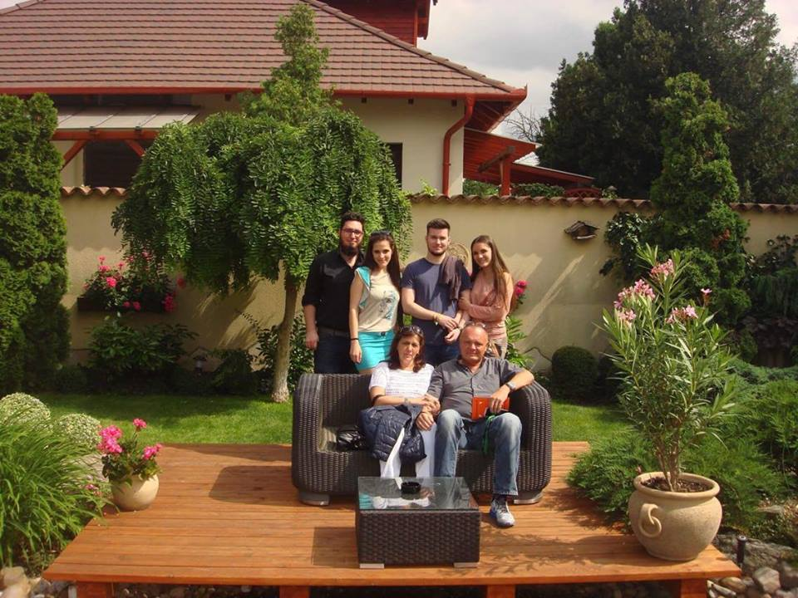
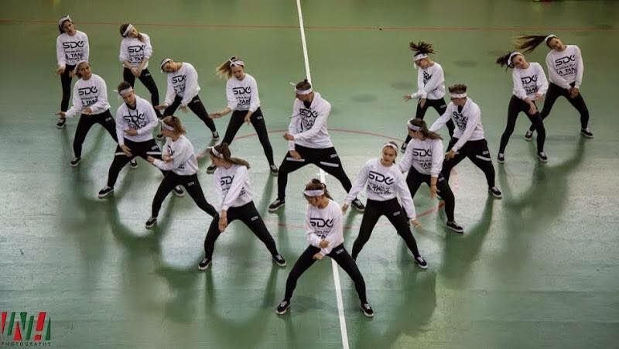
Regina Mészáros
Ungarn
17 Jahre alt
Familie: Eltern, Großeltern, eine Schwester
Hip Hop -Tanz seit 7 Jahren
Spr.: Englisch, Deutsch

Slide 15
Wir danken für die Aufmerksamkeit!

